Slide 1
Управление заправочными колонками:
Нара, Топаз, Шельф по протоколу АЗТ 2.0 rs485 с возможностью выдачи и отображения по лимитам

Slide 2
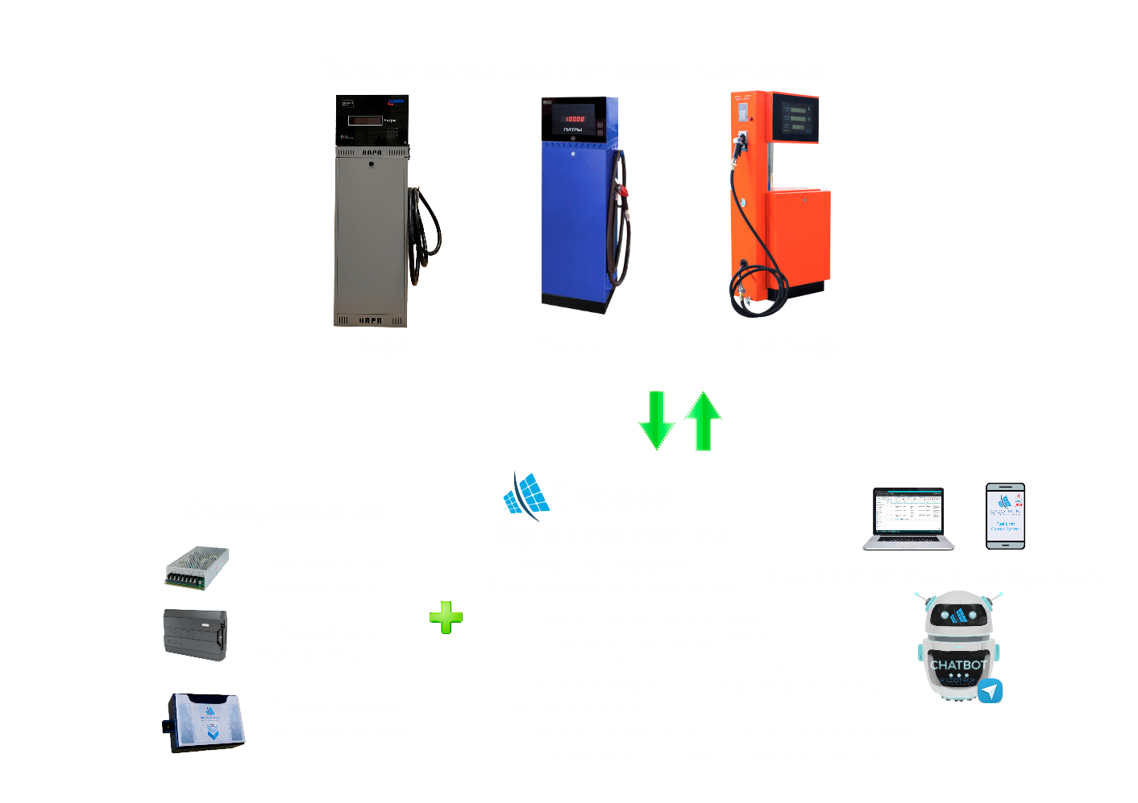
Управление заправочными колонками: Нара, Топаз, Шельф по протоколу АЗТ 2.0 rs485 с возможностью выдачи и отображения по лимитам

Slide 3
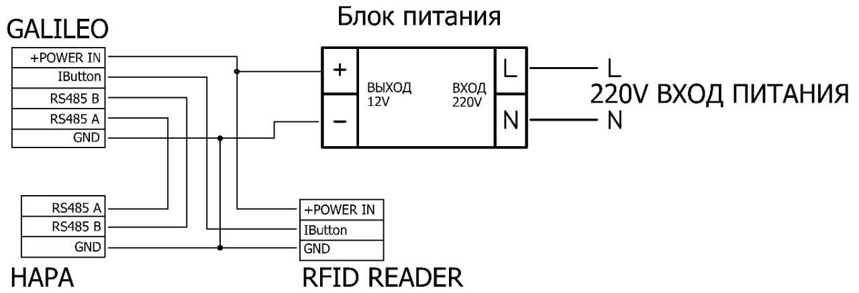
Схема подключения терминала GalileoSKY к топливной колонке

Slide 4
Спасибо
за внимание
7gis.ru
sales@7gis.ru
exzotron.ru
sale@exzotron.ru

